Slide 1

«Экономика»

Slide 2
Зуева Анастасия Валерьевна
Кафедра ММиЦРБС (математического моделирования и цифрового развития бизнес-систем)
ауд. 318-5

Slide 3

«Кодекс» поведения

Slide 4

Основная литература
Голубицкая Е.А.
Экономика связи:
учебник для студентов вузов - М.:ИРИАС,
2006. – 488 с.
-------------------------------------
*

Slide 5
Тема 1
Социально-экономическая характеристика отрасли инфокоммуникаций, ее структура

Slide 6
1.1 Экономическая характеристика и особенности отрасли
1.2 Организационная структура отрасли инфокоммуникаций

Slide 7
1.1 Экономическая характеристика и особенности отрасли

Slide 8
Состав национальной экономики
Отрасль экономики – совокупность организаций, обладающих общностью создаваемого продукта, технологии, профессионального состава кадров

Slide 9
Инфокоммуникации – это…
единое целое информационных и телекоммуникационных технологий.
В инфокоммуникациях технологии связи используются как средство передачи информации различной природы на произвольные расстояния.

Slide 10
Интеграция телекоммуникаций и информационных технологий в единую отрасль - инфокоммуникации - общемировая тенденция, ориентированная на развитие телекоммуникационной сети и расширение на её основе числа глобальных информационных сервисов.

Slide 11
Отрасль связи - это
отрасль общественного производства, оказывающая потребителям услуги, с целью удовлетворения общественных и личных потребностей в передаче различного рода информации и сообщений

Slide 12
Отрасль материального производства
В создании услуг связи участвуют:
средства труда,
предметы труда и
труд работников связи

Slide 13
Отрасль материального производства
Потребительная стоимость - это конечный полезный эффект (результат) передачи сообщений, который потребляется в производственной и непроизводственной сферах, общественной и личной жизни людей.

Slide 14
Отрасль материального производства
Создаваемая в отрасли связи стоимость (денежное выражение всех реализованных услуг связи) включается в валовой внутренний продукт страны.

Slide 15
Особенность отрасли связи №1
Создаваемый продукт не имеет вещественной формы и представляет собой конечный полезный эффект процесса передачи информации, выступающий в форме услуги.

Slide 16
Особенность отрасли связи №2
Неотделимость во времени процесса потребления услуг связи от процесса их производства (телефонная связь).
Максимальное приближение средств связи к потребителям.
Неравномерность поступающей нагрузки.

Slide 17
Особенность отрасли связи №3
В производственном процессе информация как предмет труда должна подвергаться только пространственному перемещению.
Достоверность передачи информации и обеспечение всех качественных параметров.

Slide 18
Особенность отрасли связи №4
Процесс передачи информации всегда является двусторонним, происходит между отправителем и получателем информации.
Необходима надежная и разветвленная сеть связи.

Slide 19
Особенность отрасли связи №5
Участие в производственном процессе связи нескольких операторов предъявляет единые требования к организации и правилам технической эксплуатации средств связи на территории всей страны.

Slide 20
Инфраструктурный характер
Infra – ниже, под;
Structura – строение, расположение.
Инфраструктура – то, что находится за пределами основного производства, но создает общие условия для его функционирования.

Slide 21
Инфраструктурный характер
Отрасль связи обслуживает материальное производство (производственная инфраструктура), непроизводственную сферу и население (социальная инфраструктура).

Slide 22
1.2 Организационная структура отрасли инфокоммуникаций

Slide 23
Связь Российской Федерации
Это совокупность подотраслей, сетей и хозяйствующих субъектов, различающихся:
назначением,
функциями и технологиями,
организационно-правовыми формами,
формами собственности,
и др.

Slide 24
Отрасль связи
Электросвязь, включая радиовещание и телевидение (прием и передача информации по электромагнитным системам)
Почтовая связь (прием и доставка почтовых отправлений, материальных ценностей и денежных средств).

Slide 25
Подотрасль электросвязи
Местная телефонная связь
Междугородная телефонная связь
Интернет и передача данных
Проводное вещание
Телерадиокомплекс (РС, РВ и ТВ и космическая связь)

Slide 26
Подотрасль почтовой связи
Пересылка и доставка почтовых отправлений (писем, бандеролей, посылок, денежных переводов) и периодических изданий между абонентами в стране, за ее пределами. АО «Почта России» и около 100 негосударственных компаний.

Slide 27
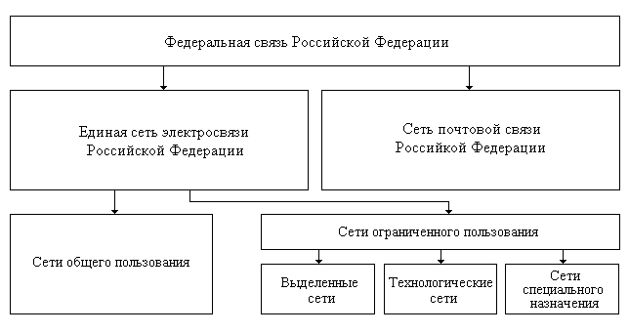

Slide 28
Неосновная деятельность отрасли
Обеспечивают эффективную работу основных производств: организации строительного комплекса связи, материально-технического снабжения и транспорта, научно-исследовательские и проектные институты, учебные заведения

